Slide 1
창업기업지원서비스 바우처
세무ㆍ회계 부문
신청 매뉴얼

Slide 2
신청 전 www.k-startup.go.kr에서
사업공고-창업기업지원서비스 바우처
공고문을 반드시 확인해 주세요.

Slide 3
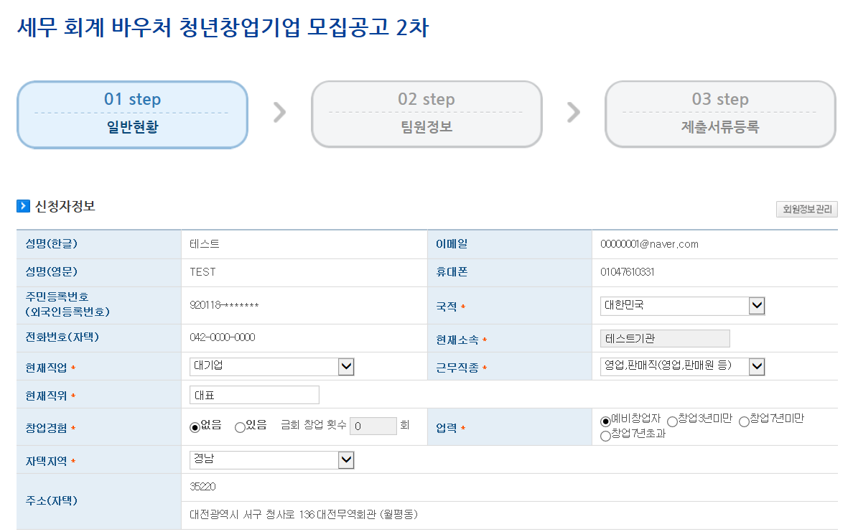
① 자택지역 : 현 주민등록 전입신고 기준으로 작성
② 업 력 : 사업자 등록 개시일 기준으로 사업개시~ 현재까지 신청할 사업자의 사업영위 기간 기재

Slide 4
① 주소(사업자) : 사업자등록증 기준 해당 사업장 주소를 기재
* 도로명, 지번 검색 등이 제한되는 경우, 자택주소로 기재
② 산업분류 : 사업자등록증 기준 업종 및 공고 상의 첨부파일 4번(엑셀)을 통해 본인 사업자의 산업분류 코드 확인 후 기재
③ 주생산품(주요서비스) : (예시) 칫솔 제조업, 건어물 도매업 등
④ 창업일 : 개인사업자는 사업자등록증상의 개업연원일, 법인은 법인등기부등본상 회사 성립연월일이 기준
① 매출(단위 : 원) : 전년도
- ‘일반과세자’는 ’17년 부가세 예정확정 신고서(1, 2기) 기준 ‘과세 표준명세(합계금액) + 면세사업수입금액’ 기재,
‘면세사업자’는 ’17년 사업장현황신고서 기준 ‘업종별 수입금액’ 합계를 기재
② 매출(단위 : 원) : 당해
- ‘일반과세자’는 ’18년 부가세 1기 예정확정 신고서 기준 ‘과제 표준명세(합계금액) + 면세사업수입금액’ 기재
‘면세사업자’는 ’18년 1월~현재 ‘매출 전자계산서 목록표’ 기준 ‘총 합계금액’을 기재
③ 고용(단위 : 명) : 4대 사회보험 가입자 명부에 등록된 전년도(17년도), 당해연도(18연도) 고용인원을 기재
* 수출, 투자유치 부분은 해당자에 한해 기재

Slide 5
① 사업모델 : (예시) ‘전자상거래를 통한 건어물 유통’, ‘신품종 고추 재배’, ‘블록체인기술을 활용한 물류 시스템’ 등
② 사업모델 주요내용 : 중국 건어물을 수입하여 인터넷 판매
③ 주관기관 : 기존, 신규 등 세무, 회계 등 세무 대리인의 소속과 관계없이 선택 가능(사업을 관리하는 기관 선택)
① 세무신고 운영 현황 및 바우처 활용(안)는 필수 기재 란 입니다.

Slide 6
① 선정 후 5년간 해당 제출서류에 대해 동의하는 기업에 한해서 지원이 가능합니다.
* 아니오를 선택한 기업은 자격요건 시 제외
① 정부지원사업 기 수혜 이력(’16년~’18년) : 지자체, 공공기관, 정부지원 사업 수혜 이력을 기재해 주시기 바랍니다.
* 해당자에 한해 기재

Slide 7
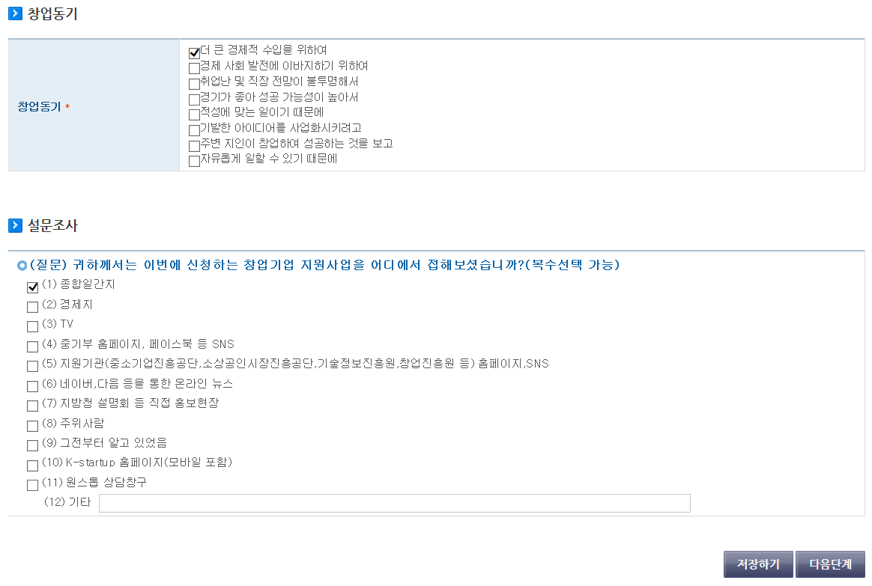
① 창업동기 및 설문조사는 필수 기재 사항입니다.
② 1단계 작성이 완료되면 반드시 ‘저장하기’ 클릭하여 저장 한 후, ‘다음단계’ 클릭

Slide 8
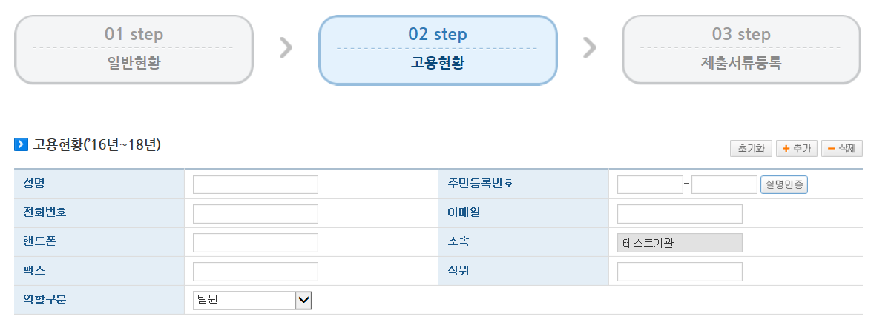
① 고용현황 : 4대 사회보험 가입자 명부 기준 ’16~18년에 고용한 직원을 1명 이상 등록
② 2단계 ‘고용현황’ 기재를 완료한 기업은 ‘저장하기’ 클릭하여 저장한 후, ‘다음단계’ 클릭

Slide 9
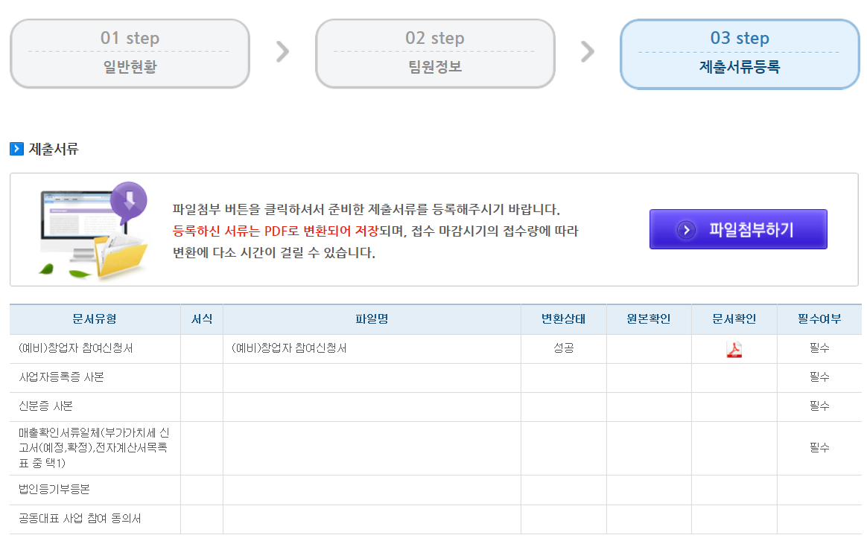
①
②
③
① 파일 첨부하기 : 참여신청서 등 요건 검토에 필요한 서류를 업로드
(압축파일 제외) PDF, EXCEL, WORD, HWP 등 형식 제한 없음
* 법인등기부등본, 공동대표 사업 참여 동의서는 해당 기업에 한해서 제출
② 파일 첨부 후 변환상태(이미지 육안 확인 가능 등) 확인 후, 제출하기 버튼 클릭

